Slide 1
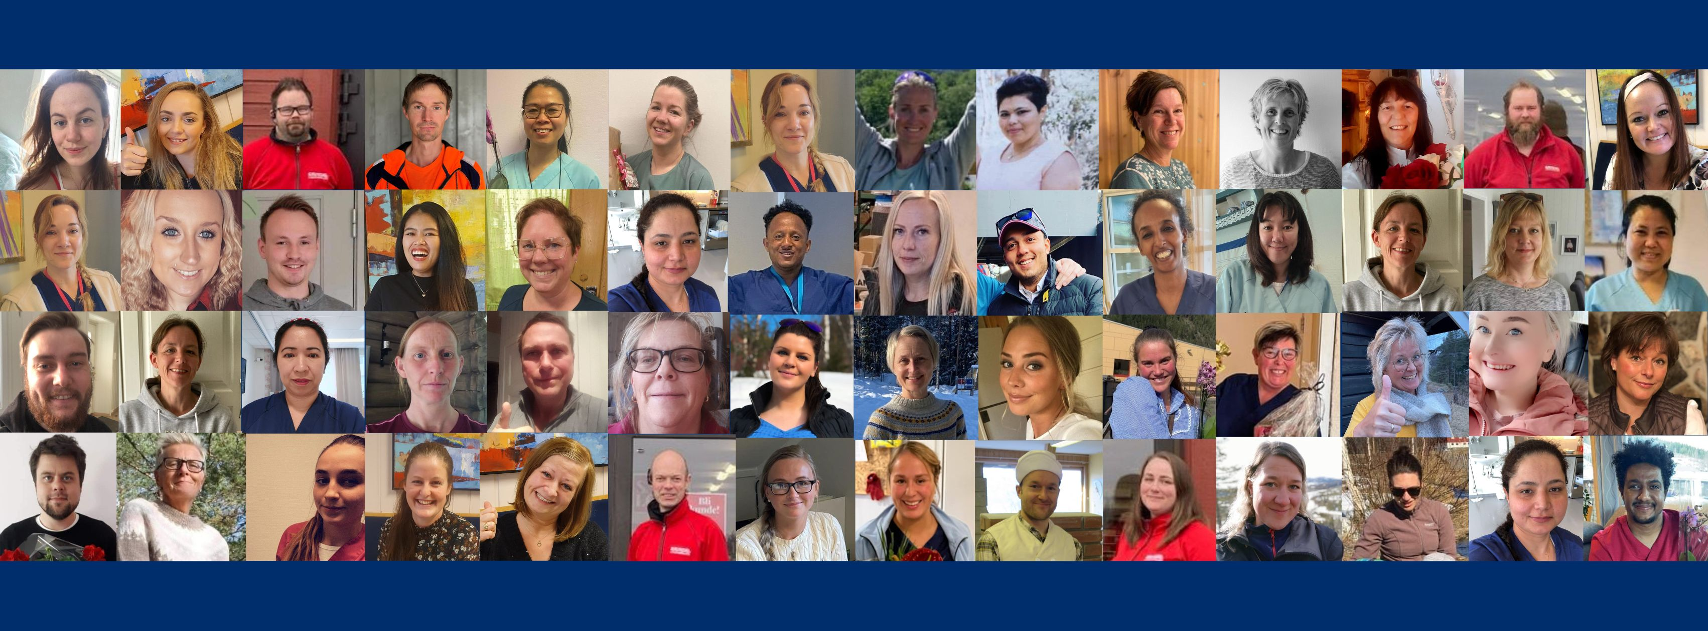
Etter- og vidareutdanning, hva er mulig å få til i Valdres?
Innhold:
Litt om Karriere Innlandet Valdres og vårt samfunnsoppdrag
BIM-moduler for byggenæringen, et eksempel på hva vi kan få til lokalt
Kartleggingsverktøy for regionalt kompetansebehov
Studietilbud innen Fagskole og høyere utdanning, nå og i framtida

Slide 2
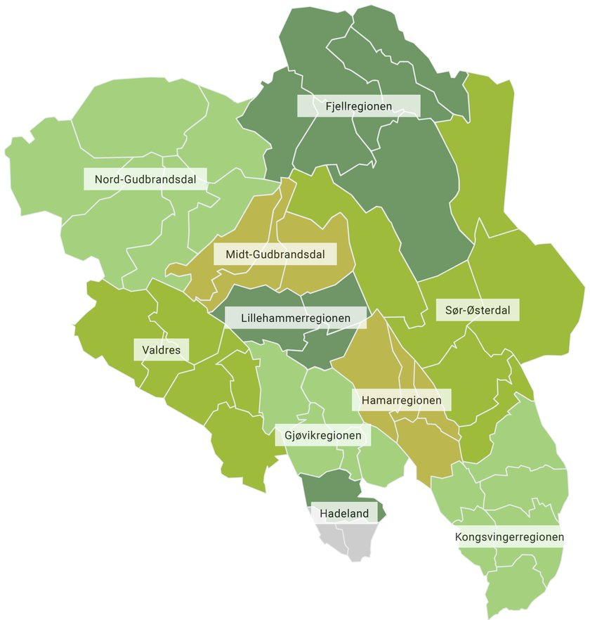
Karriere Innlandet – en skole for voksnes læring fordelt på ni karrieresenter
KI Valdres
KI Gudbrandsdalen
KI Hadeland
KI Gjøvik
KI Lillehammer
KI Hamar
KI Kongsvinger
KI Sør-Østerdal
KI Nord-Østerdal

Slide 3
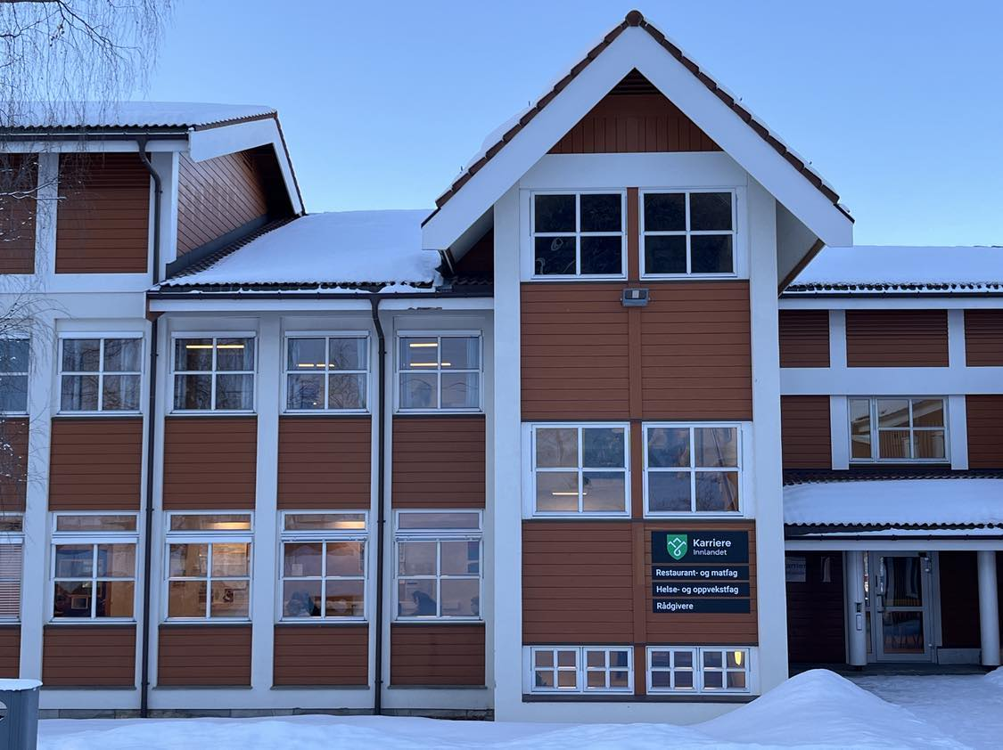
Karrieresentrene bygger på seks funksjoner
Veiledning
Koordinering og utvikling av rådgivertjenesten
Videregående opplæring for voksne
Nettverksutvikling og innhenting av kompetansebehov
Tilrettelegging for fagskole og høgere utdanning
Motivasjon og rekruttering

Slide 4
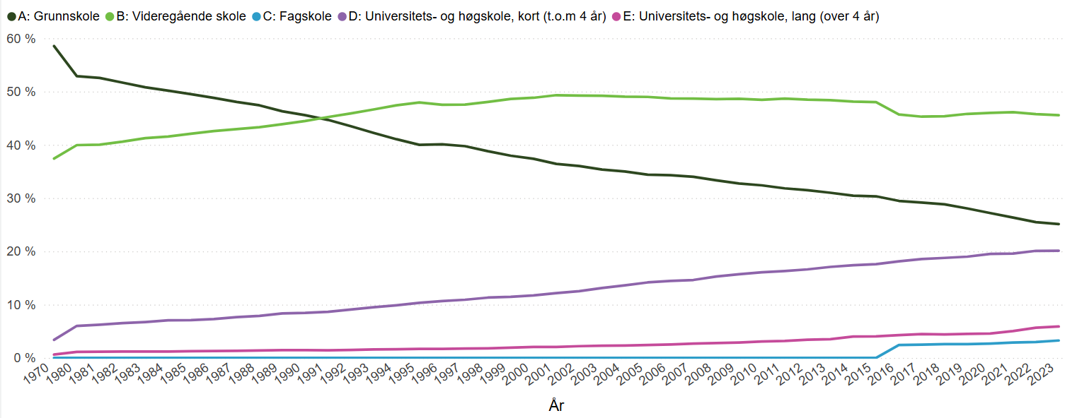
Utvikling av utdanningsnivå i Valdres over tid
45,6%
25,1%
20,1%
5,9%
3,3%
Kilde: innlandsstatistikk.no

Slide 5
Fra handlingsplanen for Karriere Innlandet 2024-2026:
Hovedmål: «Relevant og god utdanning med muligheter for livslang læring.»
Delmål: «Tilrettelegge for kompetanseutvikling tilpasset regionens behov»

Slide 6
Karriere Innlandet Valdres som koblingsboks
Kompetansebehov
offentlig sektor
Karriere Innlandet Valdres
Utdanningstilbydere
Fagskolen Innlandet
Universitetet i Innlandet
NTNU
Kompetansebehov privat sektor

Slide 7

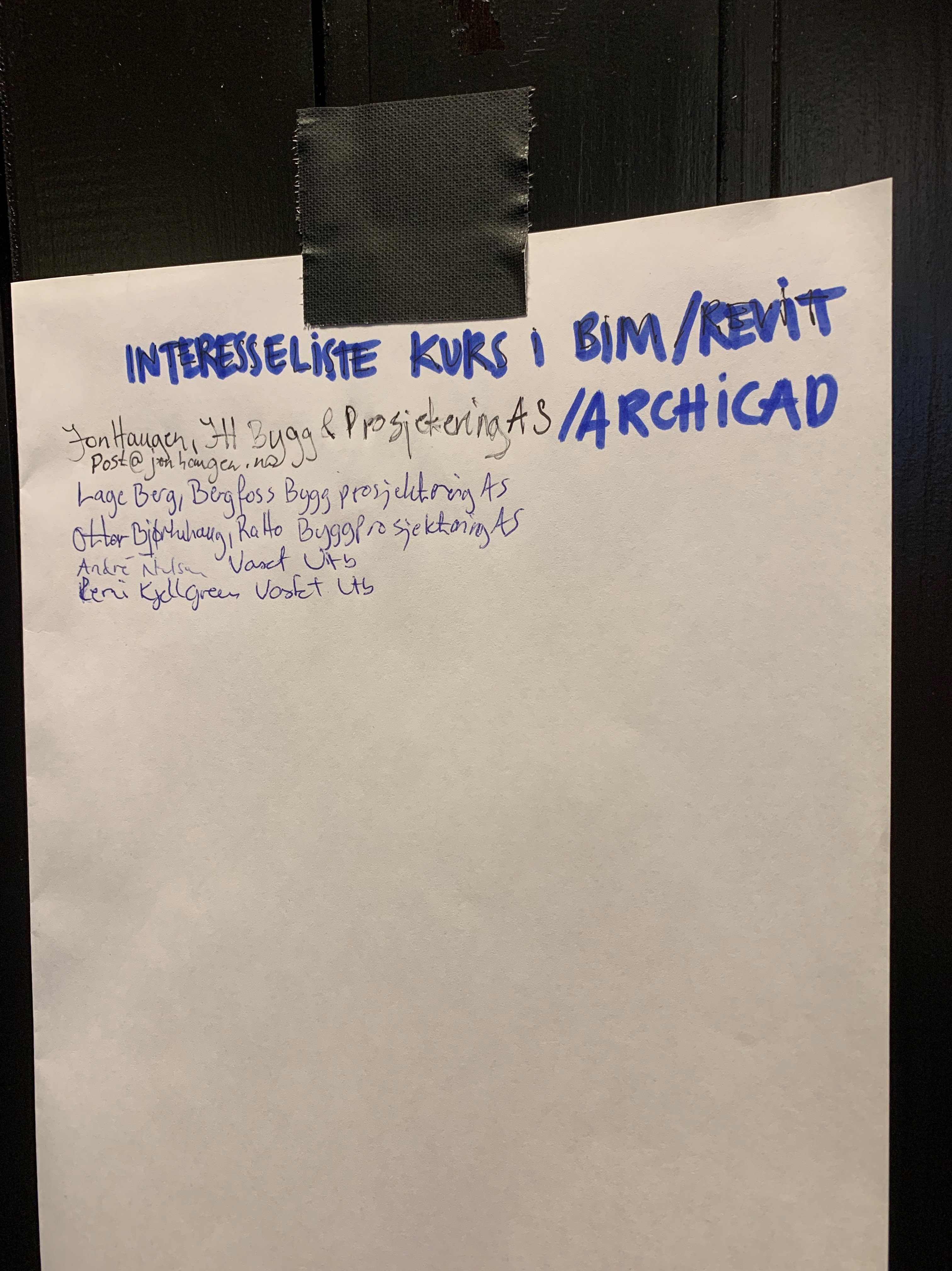
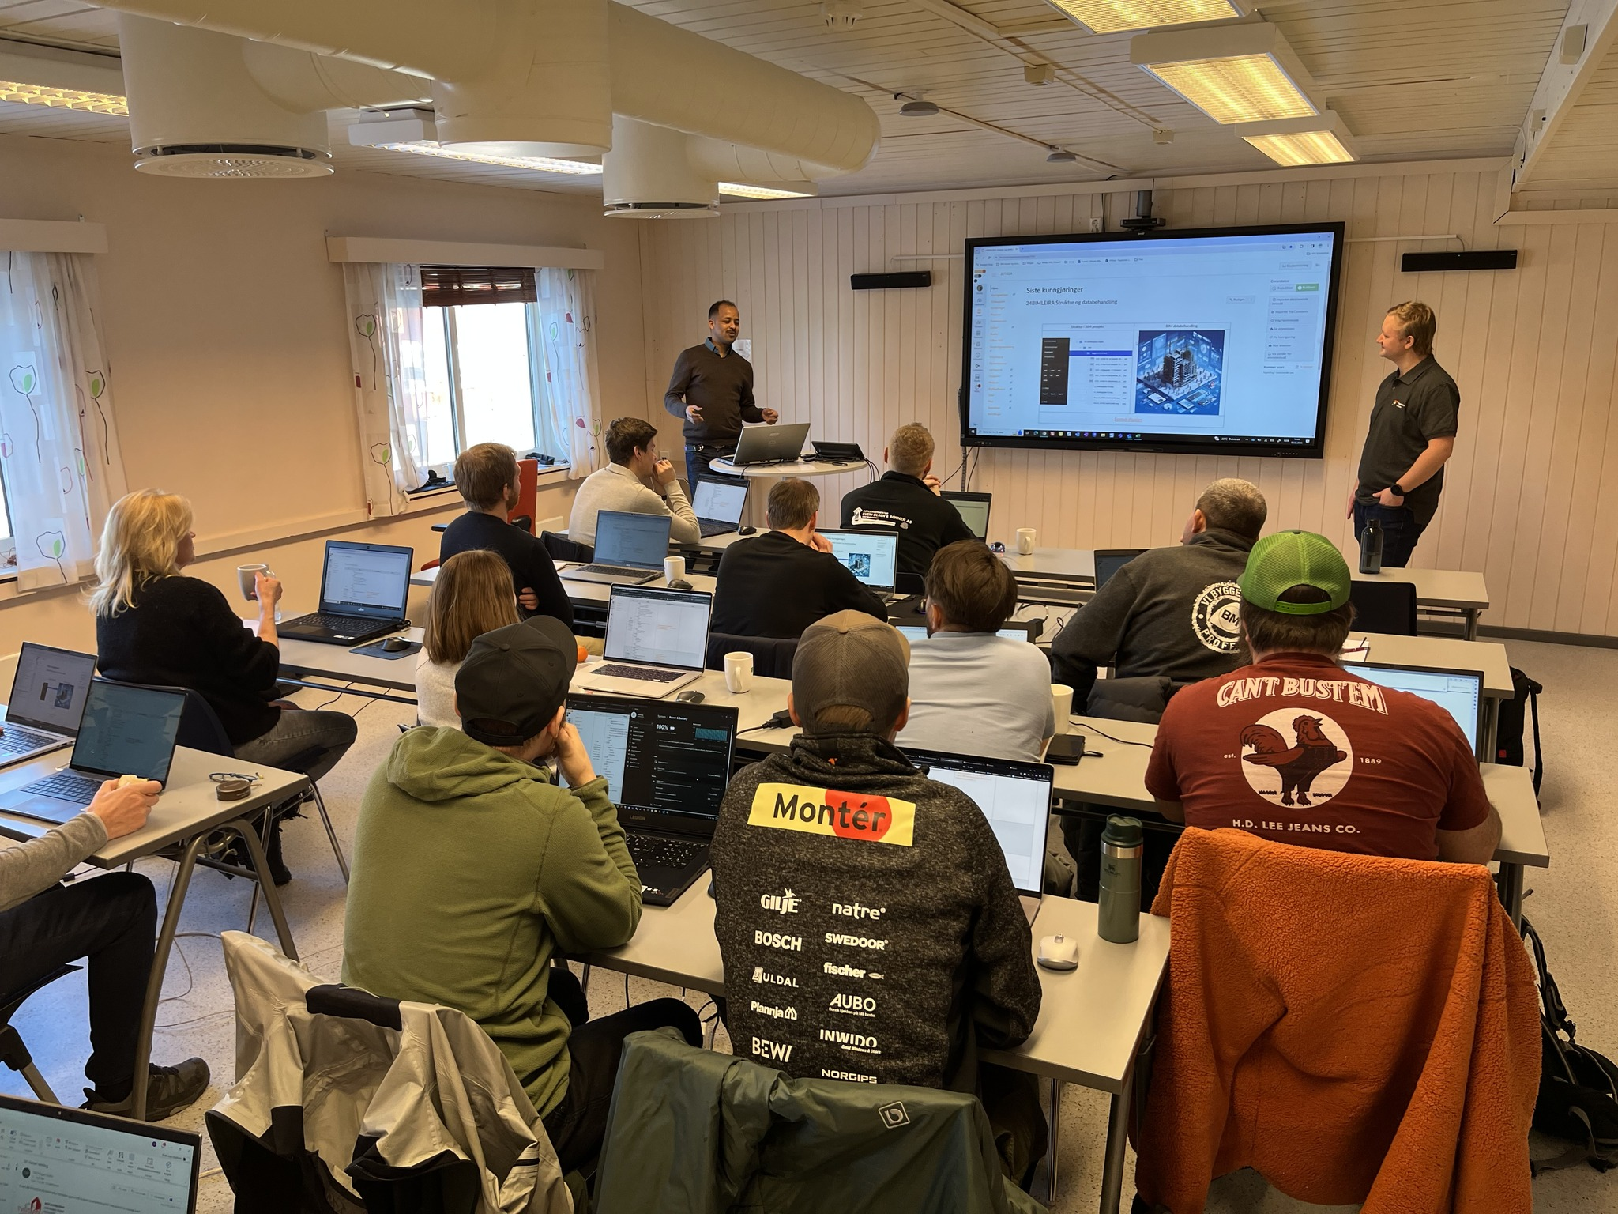
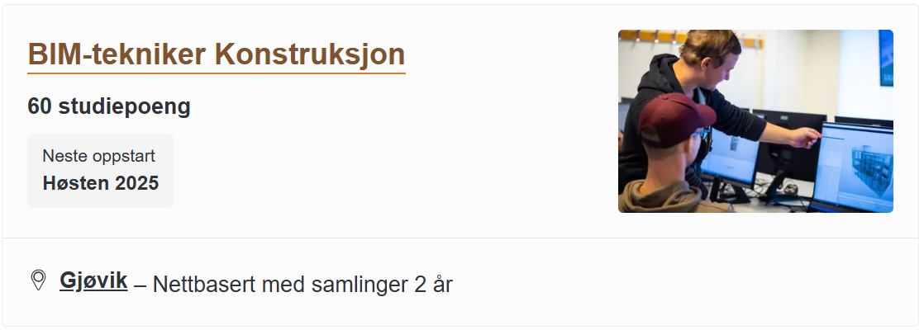
Eksempel: BIM-moduler for byggenæringen

Slide 8
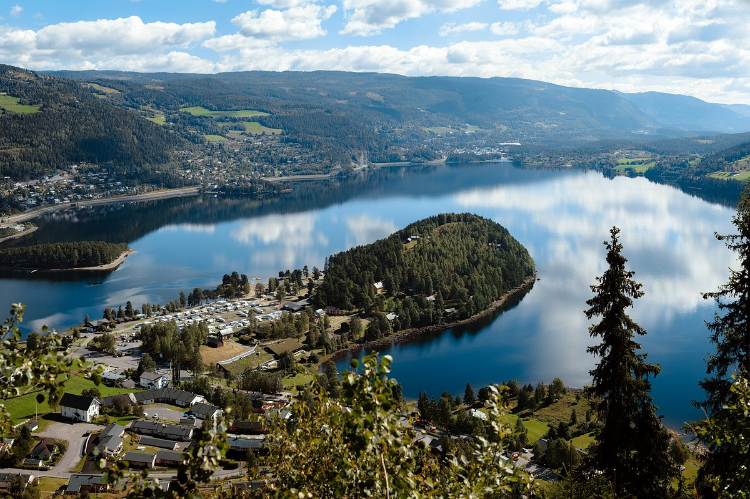
Valdreskomp – et verktøy for innhenting av regionalt kompetansebehov.
Bakgrunn og målsetting:
Utvikle metoder for
Systematisk kartlegging av kompetansebehov i Valdres
Optimalisere bestillerkompetanse i møte med utdanningstilbydere

Slide 9
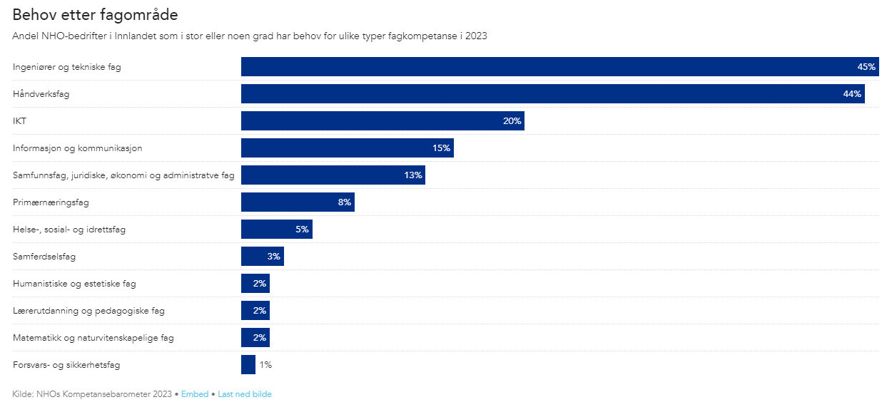
Valdreskomp – metodikk
Fase 1: Kartlegging av kompetansebehov
  Statistisk grunnlag
  Sondering i næringslivet
Fase 2: Direkte kontakt med aktører i næringslivet
Fase 3: Megling med utdanningstilbydere
Fase 4: Rekruttering av søkere
Fase 5: Tilrettelegging for studenter og aktiv bruk av studiesenter

Slide 10
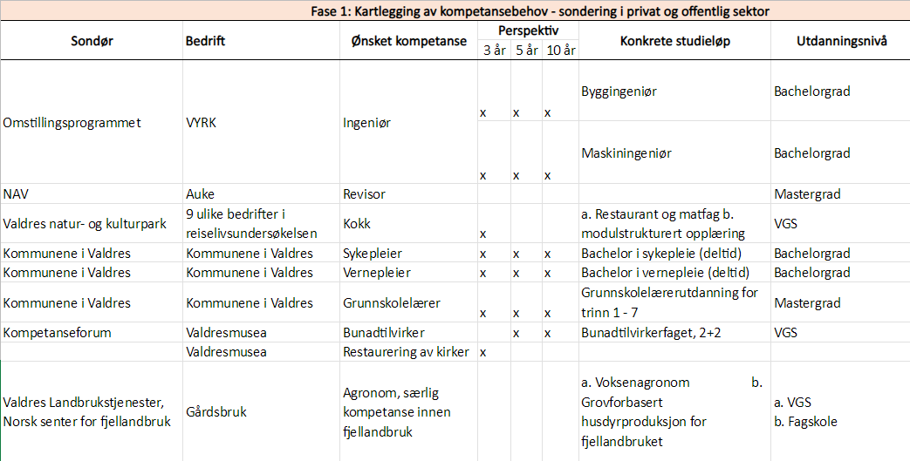
Valdreskomp – metodikk
Fase 1: Kartlegging av kompetansebehov
  Statistisk grunnlag
  Sondering i næringslivet
Fase 2: Direkte kontakt med aktører i næringslivet
Fase 3: Megling med utdanningstilbydere
Fase 4: Rekruttering av søkere
Fase 5: Tilrettelegging for studenter og aktiv bruk av studiesenter

Slide 11
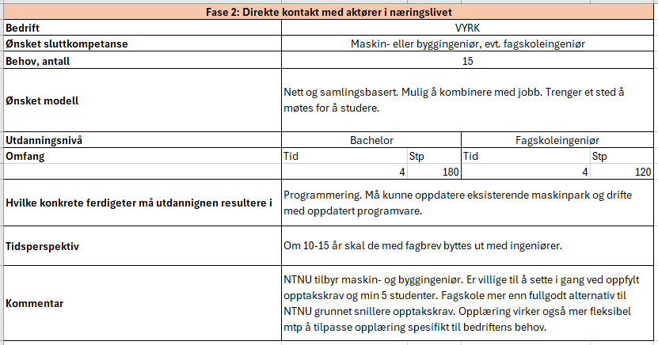
Valdreskomp – metodikk
Fase 1: Kartlegging av kompetansebehov
  Statistisk grunnlag
  Sondering i næringslivet
Fase 2: Direkte kontakt med aktører i næringslivet
Fase 3: Megling med utdanningstilbydere
Fase 4: Rekruttering av søkere
Fase 5: Tilrettelegging for studenter og aktiv bruk av studiesenter

Slide 12



Valdreskomp – metodikk
Fase 1: Kartlegging av kompetansebehov
  Statistisk grunnlag
  Sondering i næringslivet
Fase 2: Direkte kontakt med aktører i næringslivet
Fase 3: Megling med utdanningstilbydere
Fase 4: Rekruttering av søkere
Fase 5: Tilrettelegging for studenter og aktiv bruk av studiesenter

Slide 13
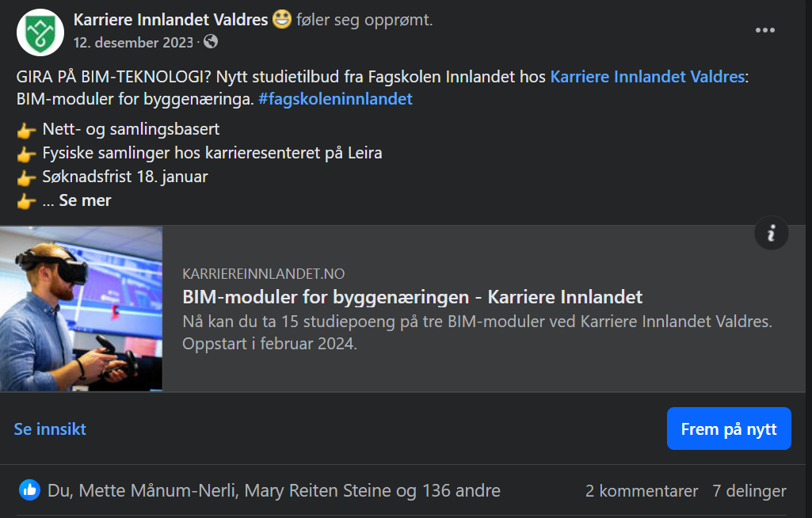

Valdreskomp – metodikk
Fase 1: Kartlegging av kompetansebehov
  Statistisk grunnlag
  Sondering i næringslivet
Fase 2: Direkte kontakt med aktører i næringslivet
Fase 3: Megling med utdanningstilbydere
Fase 4: Rekruttering av søkere
Fase 5: Tilrettelegging for studenter og aktiv bruk av studiesenter

Slide 14
Valdreskomp – metodikk
Fase 1: Kartlegging av kompetansebehov
  Statistisk grunnlag
  Sondering i næringslivet
Fase 2: Direkte kontakt med aktører i næringslivet
Fase 3: Megling med utdanningstilbydere
Fase 4: Rekruttering av søkere
Fase 5: Tilrettelegging for studenter og aktiv bruk av studiesenter
BIM modul 1: Lokale studenter og lærere fra Fagskolen Innlandet på første samling.

Slide 15
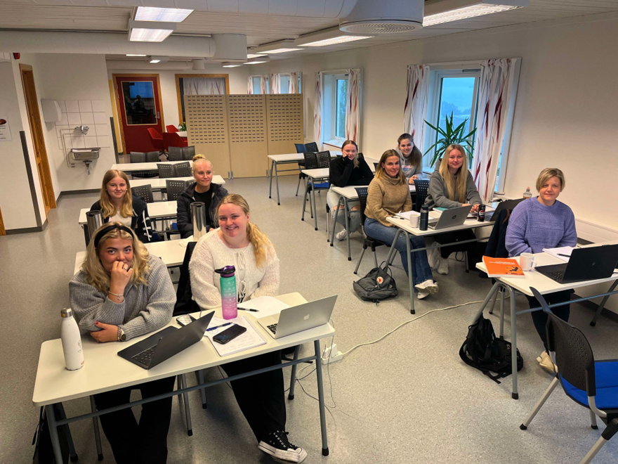
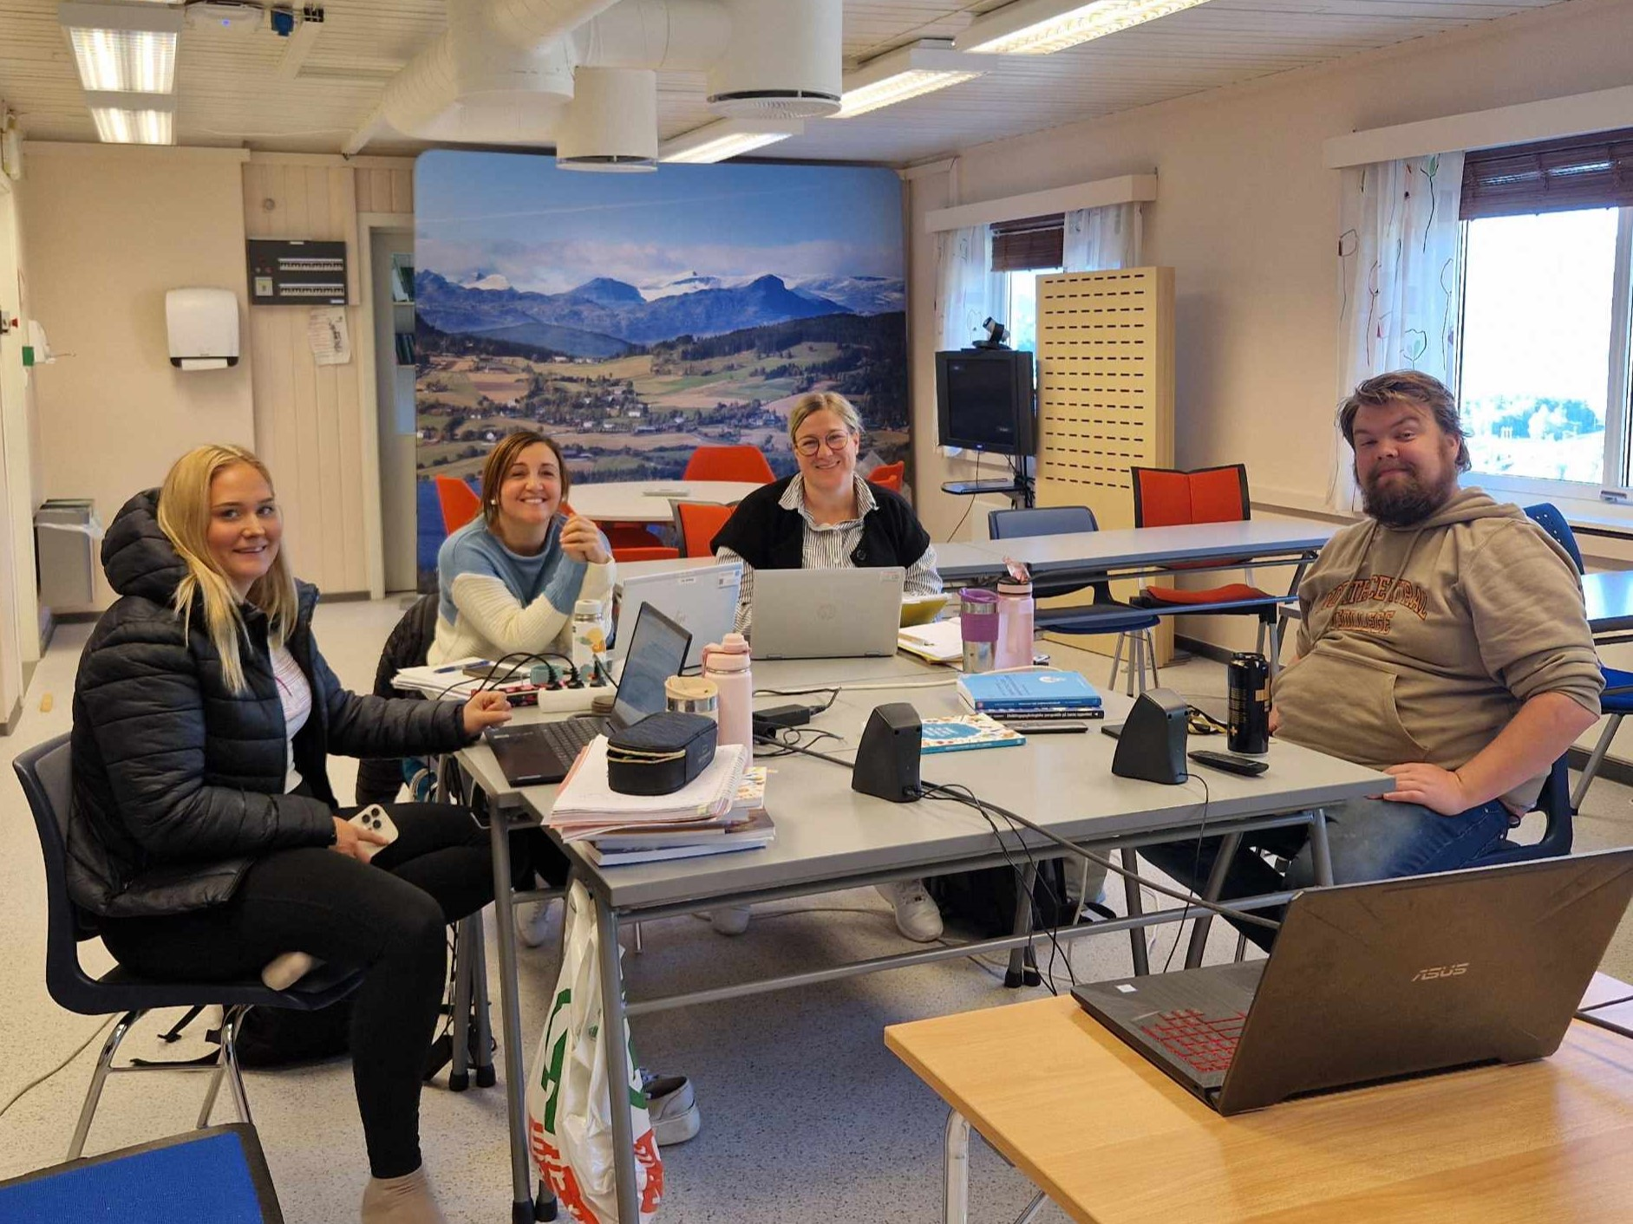
Studiesenter – en møteplass for studenter i Valdres
Sykepleierstudenter følger nettundervisning (INN)
Kollokviegruppe med barnehagelærer-studenter (USN)

Slide 16
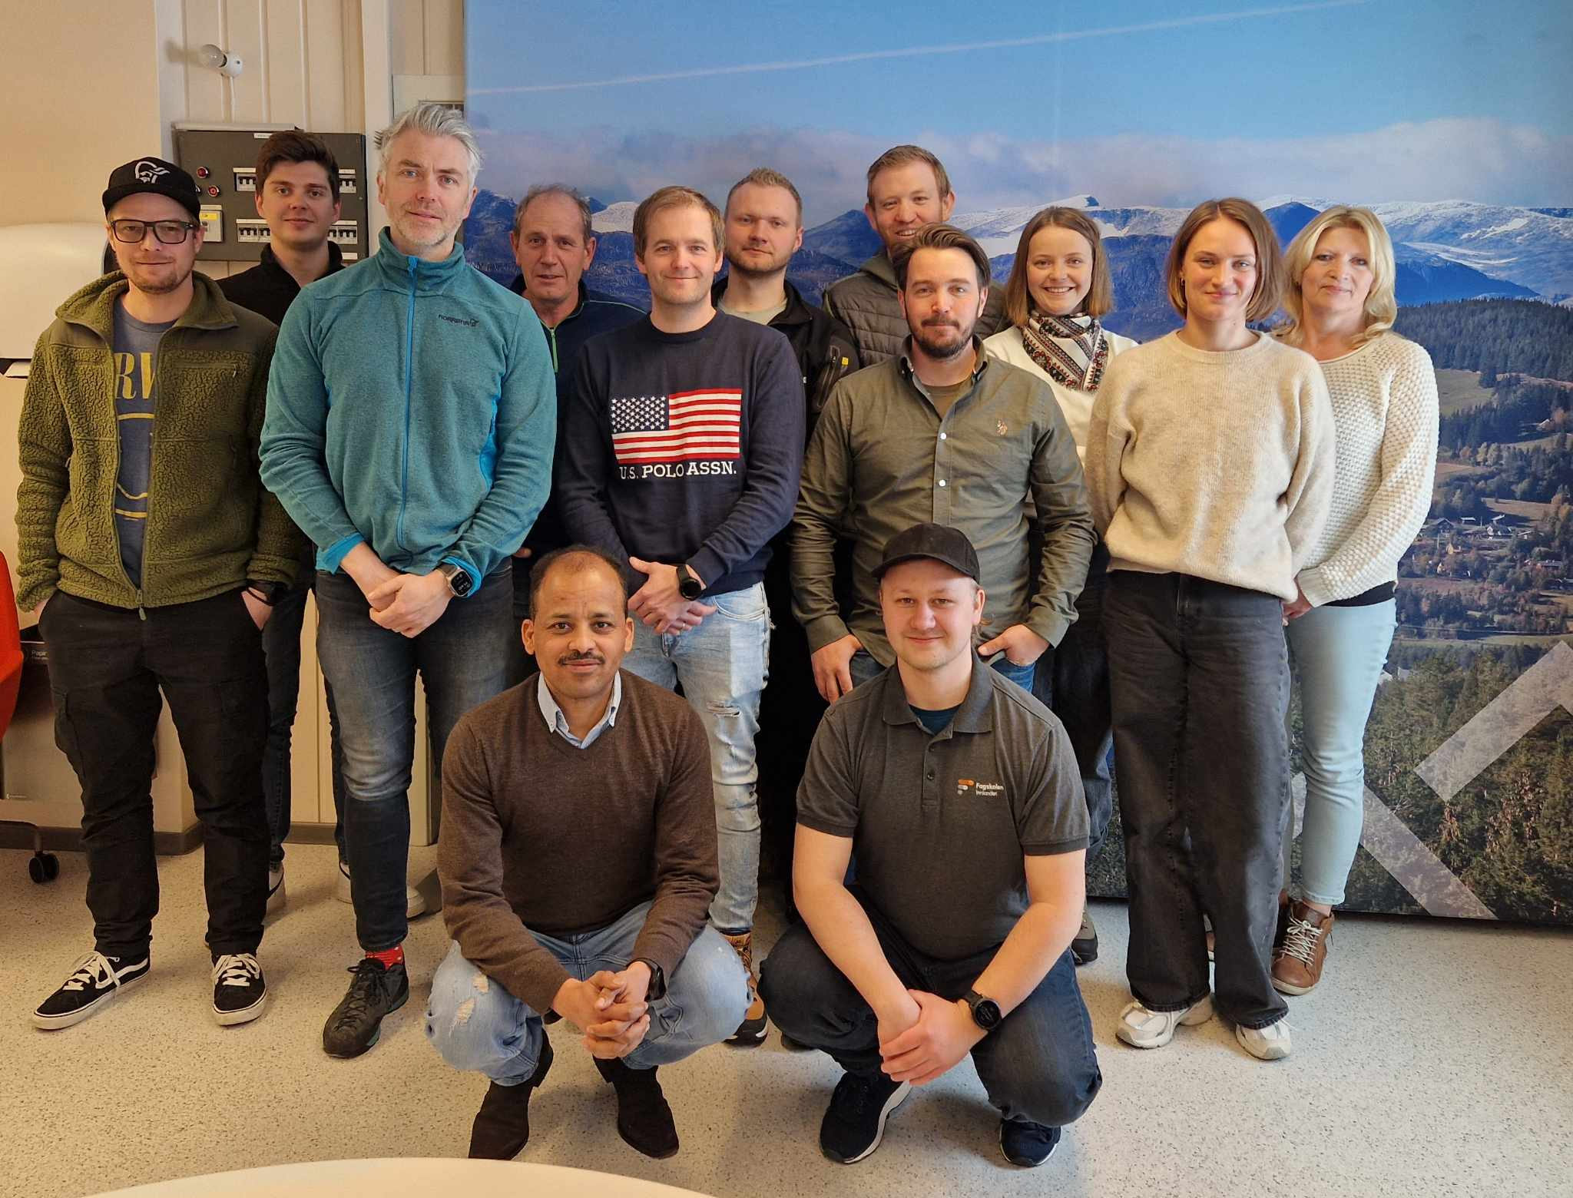
Studietilbud Fagskole og høyere utdanning, skoleåret 2024/2025
Bachelor i sykepleie, deltid (11)
Universitetet i Innlandet
BIM-moduler for byggenæringen (15)
Fagskolen Innlandet
Norsk, videreutdanning for lærere 1-7 trinn (13)
Høgskulen på Vestlandet
Tverrfaglig miljøarbeid innen rus & psykisk helse (5)
Fagskolen Innlandet
BIM modul 2

Slide 17
Studietilbud vi jobber med å få på plass
Veilederstudium for veiledere i praksis, Fagskolen Innlandet og NTNU
Nye moduler retta mot byggenæringen, Fagskolen Innlandet
Bachelor i vernepleie, INN

Slide 18
Spørsmål til dere:
Hvilke kompetansebehov har vi i Valdres i dag, og hva vil det bli behov for i framtida?

